Slide 1
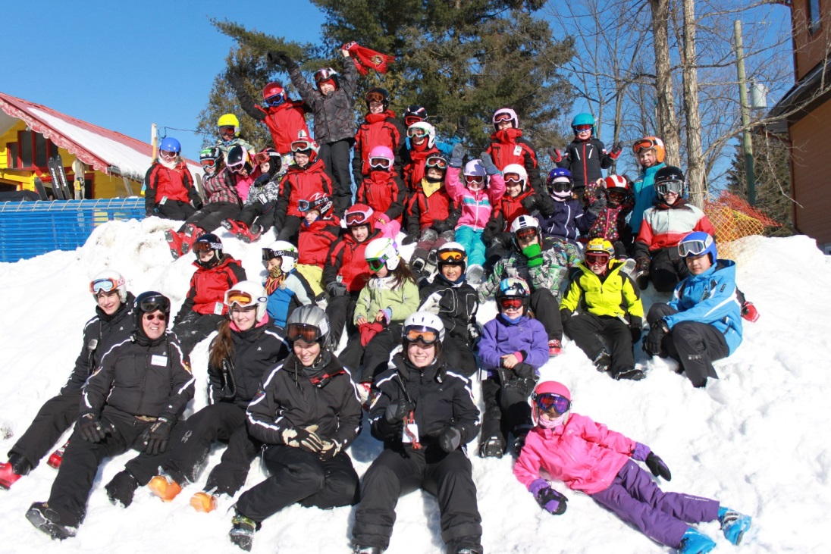
EQUIPE DE COURSE EDELWEISS
Session d’information- programme Nancy Greene
Mars 2016
Notes:
Note that MSSI is not a non-profit organization but that the club uses them to employ, pay and insure the coaching staff.
Our combined fees to the ski school and club are highly competitive within our region.

Slide 2
Equipe de ski Edelweiss
2 sections:
Programme de compétition– U10, U12, U14, U16
Résultats individuels, entraînement plus intense (samedi, dimanche, +/- mardi et vendredi)
Débute en septembre
Entrainement sur neige à partir de fin novembre
Programme Nancy Greene- récréatif
Résultat par équipe
Samedi ou dimanche
Camp de Noel inclus
FC
Notes:
Like the NG program is the next logical progression from the Edelweiss ski school, the Competitive Program can be a next step for athletes who which to move to the next level.
Christmas Camp – An excellent opportunity to scrape the rust off of your young athlete’s skills before the start of the regular season.
We routinely see remarkable progress during the four consecutive days of training.

Slide 3
Intro – Nancy Greene
Approche récréative
Le plaisir d’abord, l’entraînement n’est pas loin derrière!
Créer un environnement dans lequel les athlètes désirent s’entraîner- la motivation est la clé du succès
Les buts du programme
Développer les bases du ski et la confiance en soi- tout en ayant du plaisir en apprenant.
Approche à la compétition
Emphase est sur la participation.
Effort de groupe– tous les athlètes contribuent aux résultats.
FC
Notes:
Important to emphasize that the goal is to develop the basic or fundamental skiing skills in a race environment but that a chief goal is to ensure that they enjoy skiing.
In this environment, you should see your young athlete’s skiing skills and self confidence will develop quickly

Slide 4
Horaire NG– 2016-2017
Programme:
Camp Noel 27-30 déc (inclus).
1ere journée samedi 7 jan ou dimanche 8 janvier.
Toutes les fins de semaine jusqu’au 18-19 mars.
Jours sur neige:
Programme du samedi: 25 (20 entraînements+ 5 courses)
Programme du dimanche: 20 (15 entraînements+ 5 courses)
Horaire quotidien:
9:30-11:30, 12:30-14:30

Slide 5
Courses Nancy Greene
Edelweiss
1 course OSZ
1 course maison avec tout-terrain et U10.
Vorlage
2 courses: 1ere et dernière de la saison (Julie Thompson Memorial).
Mont Sainte Marie
Toutes les courses sont GS.

Slide 6
Entraînement Nancy Greene
Programmes de l’école de glisse (dont les tout-terrain): moniteurs certifiés AMSC.
Enseignement du ski.
Qualité des enseignements est excellente, style diffère des Nancy Greene.
Programmes Nancy Greene: entraîneurs certifiés FESC.
Emphase sur la performance en ski, entraînement et éducation.
Plusieurs entraîneurs sont aussi AMSC.
Entraînements suivent un plan structuré, développé par le superviseur Nancy Greene.

Slide 7
Evaluations
Evaluations basées sur le programme étoile des neiges:
Programme d’évaluation standardisée par FESC.
7 niveaux, avec des catégories or/argent/bronze.
http://www.snowstars.ca .
Majorité des athlètes Nancy Greene: NIVEAU 2
Evaluations seront discutées avec les athlètes 2 fois par saison.

Slide 8
Equipement de ski
Vêtements: habillement normal, pas de juste-au-corps
Skis: skis de courses pour junior. Skis GS skis ne sont pas nécessaires.
Pôles: obligatoires, avec paniers
Casques – oreilles rigide
Entraîneurs vont discuter avec les parents s’il y a des équipements non sécuritaires
Equipement incomplet, casque craqué, équipement très usé, fixations mal ajustées, etc.
FC

Slide 9
Officiels de course
Le succès des courses dépend du nombre d’officiels qualifiés
30-35 officiels nécessaires par course
Tous les nouveaux parents sont fortement encouragés à compléter le niveau 1
Chaque famille est encouragée à compléter le niveau 2
Chaque famille doit contribuer à 4 activités de course par saison
Représentant Nancy Greene (1)
Circule les avis de course
S’occupe des athlètes absents

Slide 10
Local de course
Grande salle au dessus du local de location
Parfait pour s’habiller, diner, retour au calme après les entrainements
Endroit parfait pour les parents pour se rencontrer et diner avec leurs enfants et/ou les autres familles
Près du local des entraîneurs- facilite les interactions
Sessions de visionnement des vidéos (1-2 par année)

Slide 11
Edelweiss – Bénéfices
Kunstadt – rabais de 15% (2016)
Sporting Life – rabais 10-20%- présenter la carte bleue
Activités sociales
Glissade en tube et repas partage
Cliniques de mise au point des skis
Vente de desserts
Banquet Edelweiss (fin de saison)

Slide 13
Inscriptions hâtives
S’appliquent à tous les programmes de course.
Avant 15 avril– prix le plus bas.
Avant mi-octobre (fin de semaine action de grâces) – rabais ~10%.

Slide 14
QUESTIONS???

